Slide 1
Układy sekwencyjne
(ang. sequential logic circuits)
Układ sekwencyjny - układ cyfrowy, w którym stan wyjść (wynik) zależy od:
- stanu wejść oraz
- poprzednich stanów układu.
Składa się z bramek i przerzutników

Slide 2
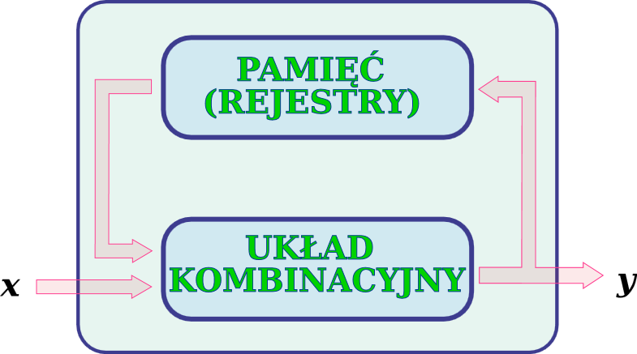
Układy sekwencyjne

Slide 3
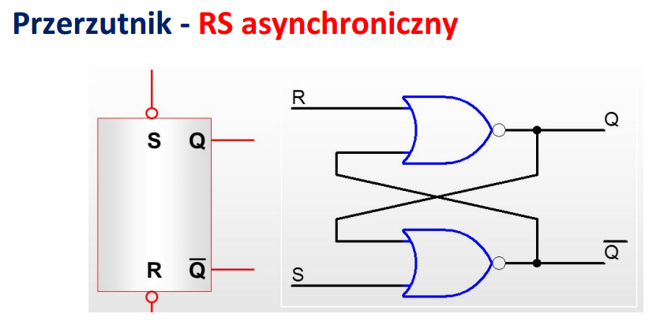
Układy sekwencyjne - przerzutnik
Zmienia swój stan albo przez wymuszenie stanu na wejściu (asynchroniczne) lub po sygnale zegara (synchroniczne). • Asynchroniczne - (RS); • Synchroniczne (RS, JK, T, D flip-flop, D latch).

Slide 4
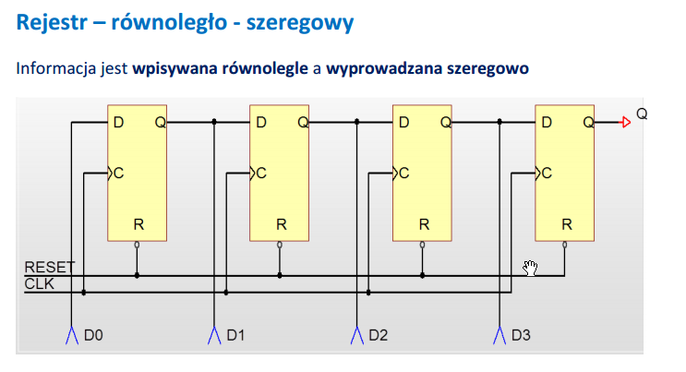
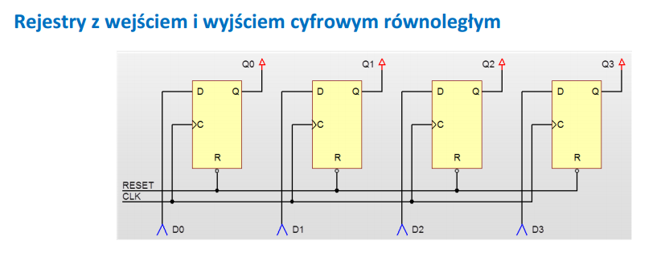
Układy sekwencyjne - rejestr
układ cyfrowy przeznaczony do krótkoterminowego przechowywania informacji lub do zamiany postaci informacji: równoległa ←→ szeregowa.
są zbudowane z przerzutników D i służą do przechowywania danych.
zastosowania: pamięci oraz nadajniki transmisji szeregowej

Slide 5
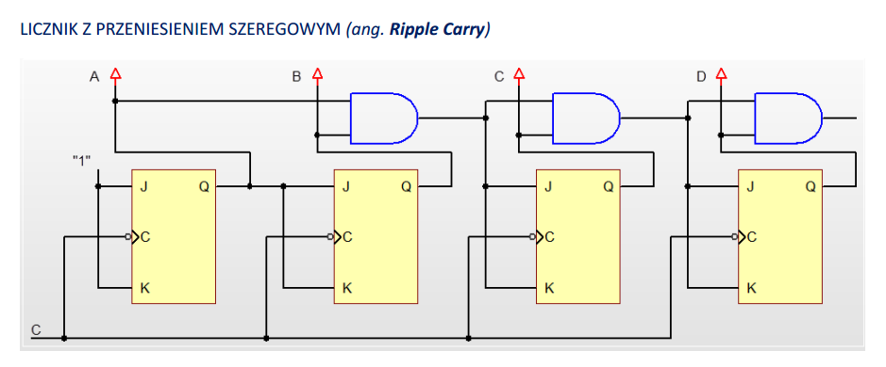
Układy sekwencyjne - licznik
układ sekwencyjny zbudowany z przerzutników, którego zadaniem jest zliczanie impulsów zegarowych i przedstawianie stanu na wyjściach.

Slide 6
Układy sekwencyjne vs kombinacyjne
✦ Układy kombinacyjne nie potrafią przechowywać danych
✦ Porzebny jest układ, który potrafi zmienić swoją wartość
nie tylko na podstawie funkcji bieżących ale również
poprzednich danych wejściowych
taki układ musi jakoś zapamiętać swój stan bieżący
✦ Układy sekwencyjne zawierają element magazynowania
danych
położenie przerzutnika (flip-flop) pełni taką funkcję
✦ Układy kombinacyjne są uogólnieniami bramek
a sekwencyjne - przerzutników

Slide 7
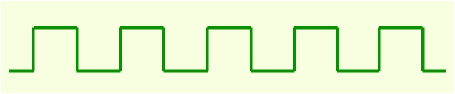
Zegary
✦ Skoro układ sekwencyjny wykorzystuje przeszłe dane
wejściowe do wyznaczenia bieżących to musi istnieć
mechanizm porządkowania zdarzeń
✦ układ asynchroniczny uaktywnia się jeśli tylko zmieniają się dane wejściowe
✦ układ synchroniczny do porządkowania wykorzystują zegar
✦ Zegar to układ, który emituje impulsy o dokładnie
określonej szerokości i interwale pomiędzy impulsami
✦ interwał ten nazywamy cyklem zegarowym i mierzymy go w MHz

Slide 8
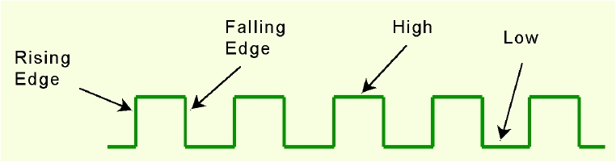
Zegary
✦ Zmiany stanów w sekwencyjnych układach
synchronicznych następują jedynie w momencie gdy
zegar „tyknie” (ang. tick)
✦ Układy sekwencyjne mają przerzutniki
✦ przełączane zboczem (ang. edge) sygnału (w większości)
✦ ang. edge-triggered
✦ przełączane poziomem sygnału (zatrzaski, ang. latch) – niski-wysoki
(low-high)
✦ ang. level-triggered

Slide 9
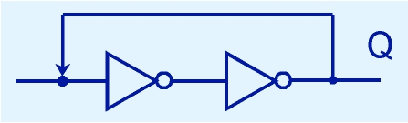
Przerzutniki – zasada sprzężenia
✦Do przechowania swoich danych układy
sekwencyjne wykorzystują zasadę sprzężenia
zwrotnego (ang. feedback)
dana WY zwracana jest jako WE do tego samego układu
✦Przykład: jeśli Q jest 0 to zawsze będzie 0; jeśli
jest 1 to zawsze będzie 1

Slide 10
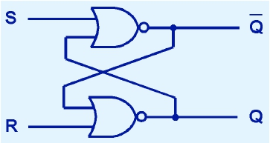
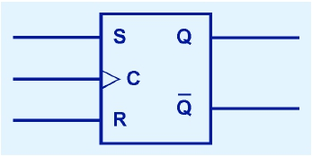
Przerzutnik SR
✦ Układ składający się z dwóch bramek NOR
✦ ustaw/resetuj (ang. SR – set/reset)
✦ Przerzutnik SR i jego diagram logiczny
✦ Może działać jako pamięć 1-bitowa

Slide 11
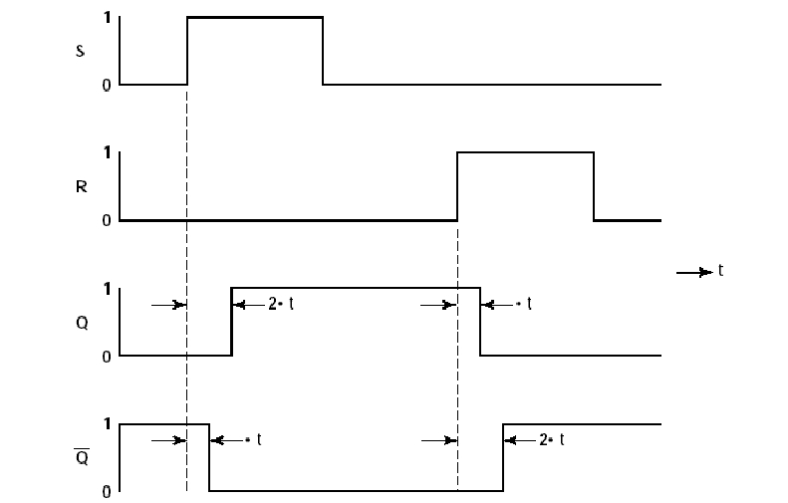
Przerzutnik SR działanie
∆
∆
∆
∆

Slide 12
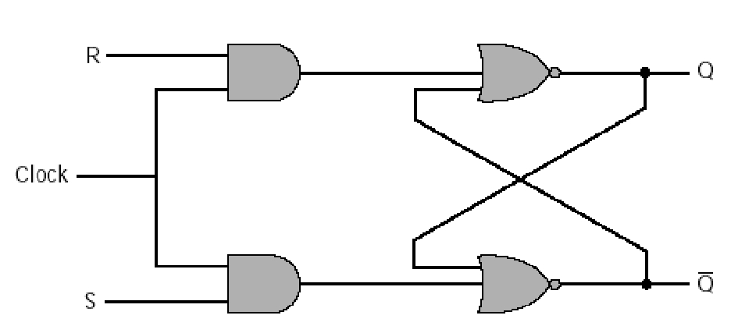
Przerzutnik SR z zegarem

Slide 13
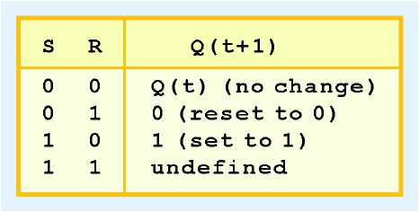
Przerzutnik SR – tabela charakterystyk
✦Zachowanie przerzutnika zapisuje się przy
pomocy tabeli charakterystyk (ang. characteristic table)
✦Symbol Q(t) oznacza stan obecny, a Q(t+1) stan
po impulsie zegara (ang. clock pulse)

Slide 14
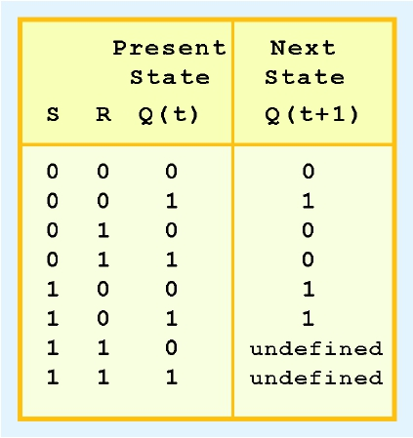
Przerzutnik SR – tabela prawdy
✦dane wejściowe: S, R, Q(t)
✦dwie niezdefiowane
(undefined) dane
wyjściowe
gdy S=R=1 to Q=1 i ~Q=1
✦układ jest niestabilny
(ang. unstable)

Slide 15
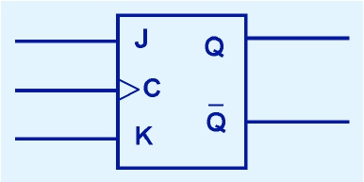
Przerzutnik JK
✦Modyfikacja przerzutnika SR tak aby warunek
S=R=1 nigdy nie wystąpił
✦Przrzutnik JK od Jacka Kilby’ego wynalazcy
układu scalonego (1958)
✦Diagram logiczny JK

Slide 16
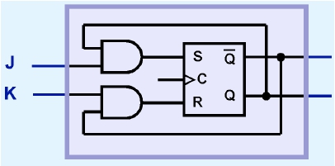
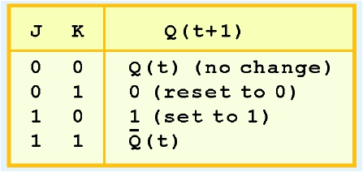
Przerzutnik JK
✦Modyfikujemy SR
uzyskujemy JK
✦Tabela prawdy JK

Slide 17
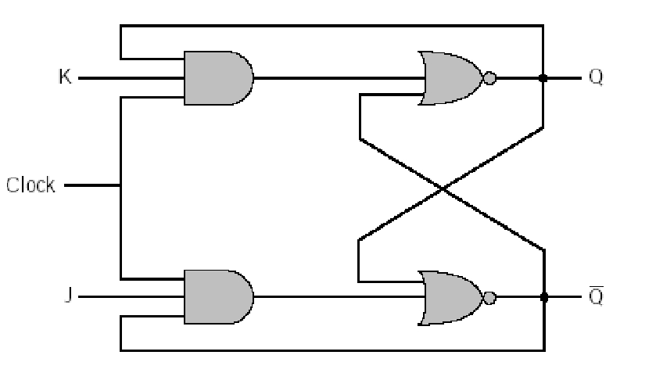
Przerzutnik JK jako zmodyfikowany SR

Slide 18
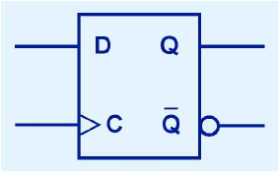
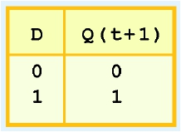
Przerzutnik D
✦Przerzutnik D (D – dane) jest odpowiednikiem
fizycznej komórki pamięci komputera
✦jeśli na wejściu D jest 1 i zegar „tyknie” to wyjście Q = 1
✦ jeśli na wejściu D jest 0 i zegar „tyknie” to wyjście Q = 0

Slide 19
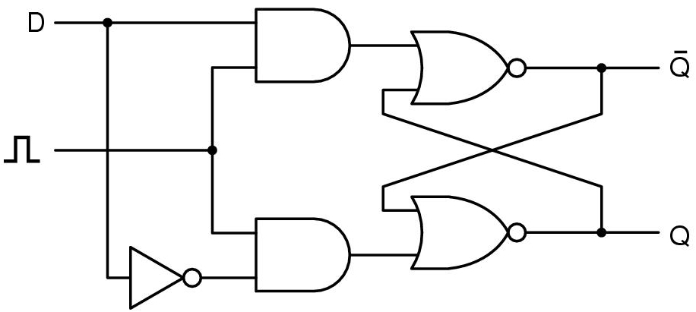
Przerzutnik D jako zmodyfikowany SR

Slide 20
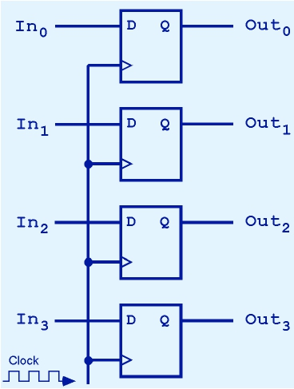
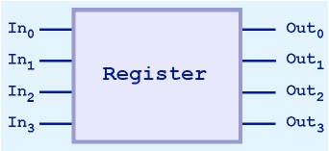
Rejestr 4-bitowy
✦Zbudowany z 4
przerzutników D
✦4 linie WE i WY
i linia impulsu zegarowego
✦wszystkie przerzutniki
zmieniają się w tym samym
momencie

Slide 21
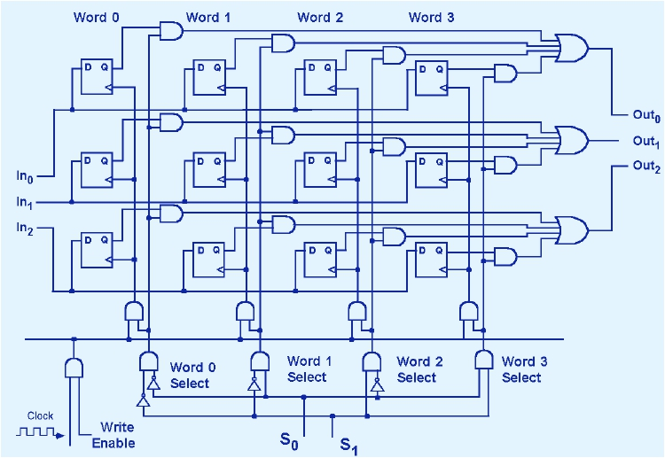
Pamięć 4x3 bity - schemat

Slide 22
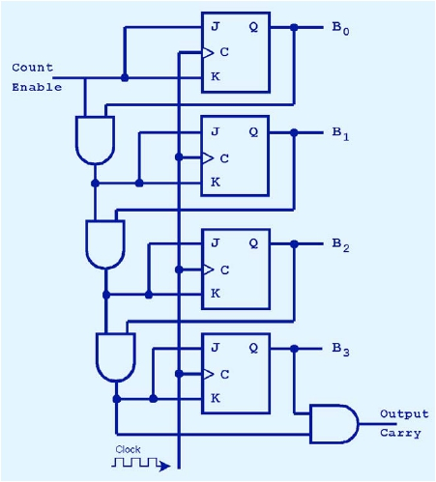
Licznik binarny (ang. binary count)
✦ Licznik binarny
✦ bit niskopozycyjny (ang.
low-order) jest negowany
✦ gdy negujemy 1 to bit z lewej
strony zmienia się z 0 na 1 a
1 na 0 (plus przeniesienie)
✦ 0000,0001,0010,0011,
0100,0101,0110,0111 ...
✦ Realizowany przez
przerzutnik JK (J=K=1
neguje obecny stan)
✦ Układ przelicza stan gdy
count enable jest 1 i
zegar wysyła impuls

